Slide 1
서울 5반 10조
자율프로젝트 최종 발표
2020-11-16(월)

Slide 2
목차
팀원 소개
주제 발표
기술 스택
서비스 소개
발전 계획

Slide 3


팀원 소개
김태형(팀장)
백엔드
데이터 분석
김동률(팀원)
백엔드
데이터 분석
서민규(팀원)
프론트엔드
데이터 분석
김세훈(팀원)
프론트엔드
데이터 분석

Slide 4

주제
1. 성인의 소득 예측
Feature | Subscription
Age | 나이
Workclass | 고용 형태
Education | 교육 수준
Martial_status | 결혼 상태
occupation | 업종
Relationship | 가족관계
… | …

Slide 5

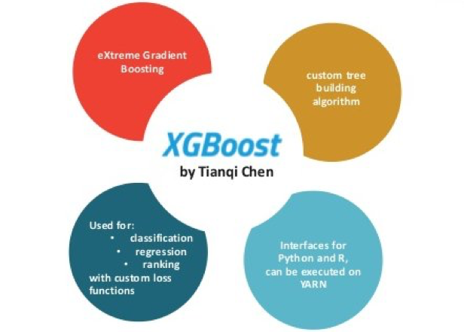

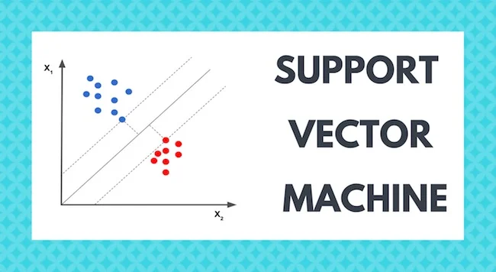

주제
2. 알고리즘 별 정확도 비교

Slide 6















기술 스택

Slide 7
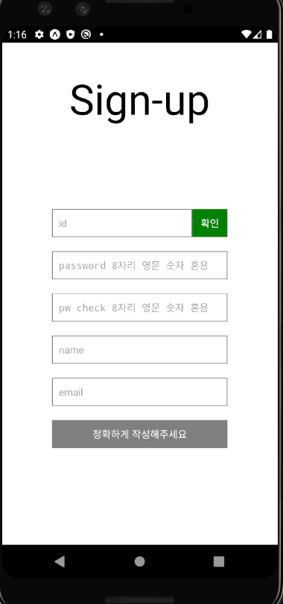
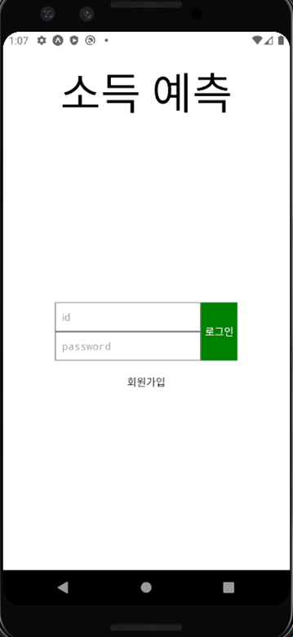
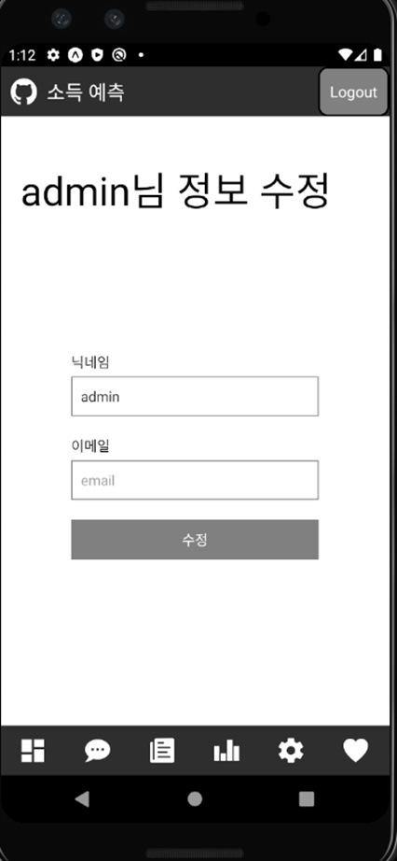
App 상세 보기(User)

Slide 8
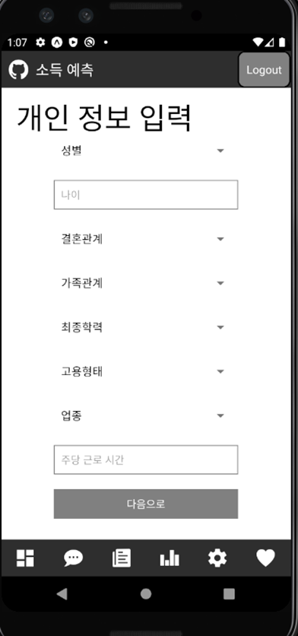
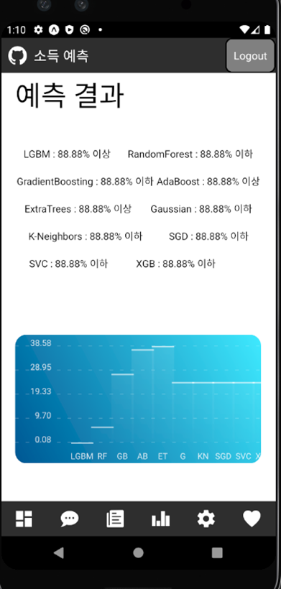
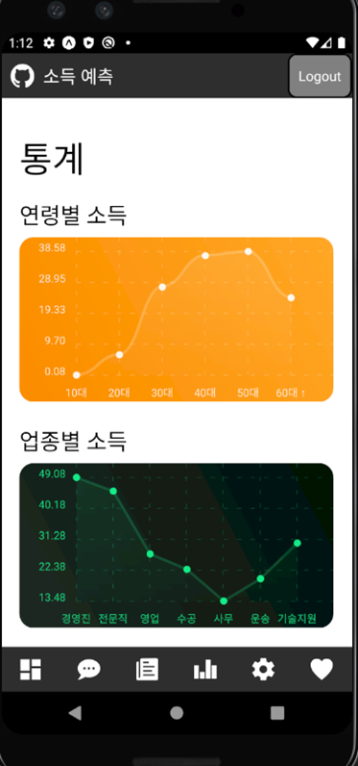
App 상세 보기(Income Predict)
소득 예측 & 데이터 분석

Slide 9
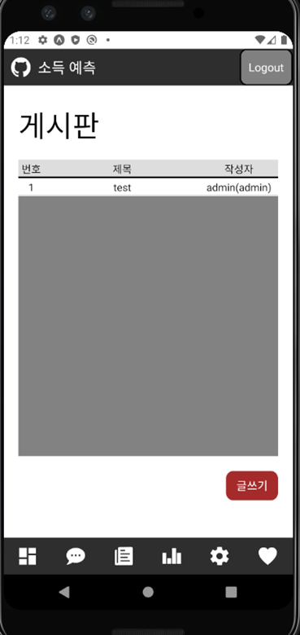
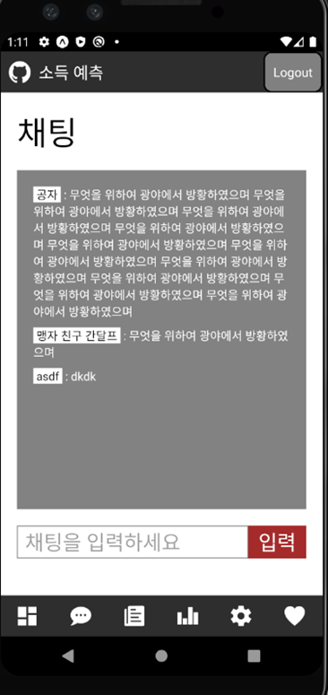
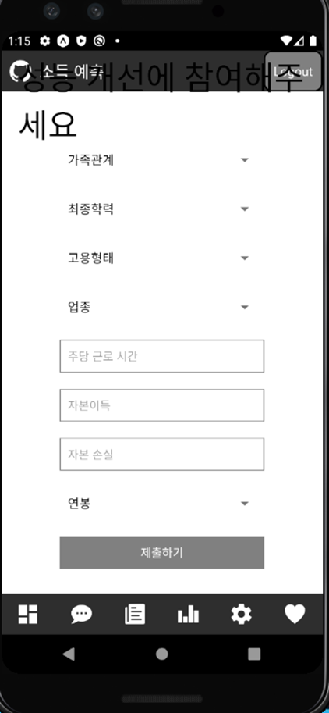
App 상세 보기(Etc)
게시판
단체 채팅 기능
실제 데이터 제공

Slide 10
서비스 발전 계획
구체적인 소득 예측
수집 데이터의 신뢰성 확보

Slide 11
Q&A
Q&A

